Slide 1
Notes:
https://peoplelogic.ai/wp-content/uploads/2020/04/communcation-and-culture-e1567689029626.jpg

Slide 2
Sociálna komunikácia

Slide 3
Úvod
človek je bytosť spoločenská
snaha o neprestajnú interakciu s ostatnými
potrebujeme si vymieňať informácie
communicar = communem reddere
robiť spoločným
naše obsahy vedomia robíme spoločné s
obsahmi vedomia toho, s kým komunikujeme
Notes:
https://www.userlike.com/api/proxy/resize/communication-techniques/communication-techniques-header.png?height=720

Slide 4
Úvod
prečo vlastne komunikujeme
asi nemôžeme nekomunikovať
získavanie informácií
vymieňanie si informácií
presviedčanie a získavanie iných na svoju stranu
lepšie poznanie samých seba
nadväzovanie kontaktov
vyhnutie sa izolácii
orientácia v našom sociálnom prostredí
adaptácia na podmienky tohto prostredia
formovanie a ovplyvňovanie našich interakcií
Notes:
https://cdn1.vectorstock.com/i/thumb-large/56/60/business-communication-with-speech-bubble-concept-vector-29035660.jpg

Slide 5
Úvod
komunikácia nie je len ľudskou záležitosťou
vznikla v priebehu fylogenézy, antropogenézy a ontogenézy
na rozdiel od zvierat, nie je založená na inštinktoch
podieľa sa na zdravom vývine jedinca
je faktorom jeho psychickej stabilizácie
Notes:
https://static01.nyt.com/images/2019/04/08/well/family/08klass-aggression/08klass-aggression-videoSixteenByNineJumbo1600.jpg

Slide 6
Úvod
v užšom zmysle
oznamovanie a výmena informácií
v širšom zmysle
výmena našich obsahov vedomia
výmena našich myšlienok v priebehu socio-kultúrnej a ekonomickej praxe
komunikujeme stále za pomoci nejakého znakového systému a s určitým cieľom
sociálna komunikácia
je odovzdávanie a prijímanie informácií v sociálnom styku
Notes:
https://c8.alamy.com/comp/EMJYB2/social-media-global-communication-people-world-map-EMJYB2.jpg

Slide 7
Informácia
informácia
rozdiel medzi tým, čo sme vedeli pred prijatím novej správy a tým, čo vieme po jej prijatí
základné zložky
kvalita informácie
určuje ju subjektívna hodnota informácie
kvantita informácie
udáva sa v bitoch
naše vnímanie je obmedzené
informácie nad limitom spracovania sú odmietané (zabúdané)

Slide 8
Úrovne komunikácie
mikroúroveň
mezoúroveň
makroúroveň
veľmi úzky kontext komunikácia medzi dvojicou, trojicou a pod.
užší kontext väzba na určitú kultúrnu činnosť interakcia vnútri určitej sociálnej skupiny časový rámec komunikácie sú hodiny či minúty
širší kontext komunikácia sa odohráva istých spoločenských vzťahov komunikácia sa odohráva v určitých historických obdobiach

Slide 9
Druhy komunikácie
interpersonálna komunikácia
výmena informácií medzi jednotlivcami
intrapersonálna komunikácia
získavanie informácií z informačných zdrojov
manažérska komunikácia
prenos informácií medzi manažérom a zamestnancami
masová komunikácia
prenos informácií prostredníctvom masmédií

Slide 10
Interpersonálna komunikácia
stretávame sa s ňou každodenne
od narodenia
sme jej účastníkmi bez obmedzenia
uskutočňuje sa v troch rovinách
znakovo vyjadrovacia rovina
sociálno-štruktúrna rovina
cieľová a inštrumentálna rovina
Notes:
https://3kcz333h8wih3px3rh3vhfv3-wpengine.netdna-ssl.com/wp-content/uploads/2019/04/team-communication-apps.jpg

Slide 11
Interpersonálna komunikácia
znakovo vyjadrovacia rovina
výmena informácií sprostredkovaná znakmi
znak ako základný sprostredkujúci činiteľ informácie
reč (špecificky ľudský znakový systém)
sociálno-štruktúrna rovina
utvárajú ju sociálno-ekonomické a psychologické vzťahy
stále sme v určitých interpersonálnych vzťahoch
ovplyvňujú priebeh i komunikáciu samotnú
cieľová a inštrumentálna rovina
komunikujeme, aby sme sa dopracovali k nejakým informáciám

Slide 12
Subjekty komunikácie
komunikátor
zdroj vysielanej informácie
aby sme informáciu akceptovali, musí byť dôveryhodná
dôveryhodný musí byť aj komunikátor
dôraz sa kladie na
tempo reči
neverbálne prejavy
celkovú príťažlivosť
Notes:
https://res.cloudinary.com/people-matters/image/upload/fl_immutable_cache,w_624,h_351,q_auto,f_auto/v1566359016/1566359014.jpg

Slide 13
Subjekty komunikácie
komunikant
príjemca informácie
úlohou je jej správne dekódovanie informácie
úlohou je vyabstrahovanie potrebného
spracovanie sa opiera o
momentálny fyzický stav
momentálny psychický stav
vedomosti
sociálny status
pamäť
Notes:
https://res.cloudinary.com/people-matters/image/upload/fl_immutable_cache,w_624,h_351,q_auto,f_auto/v1566359016/1566359014.jpg

Slide 14
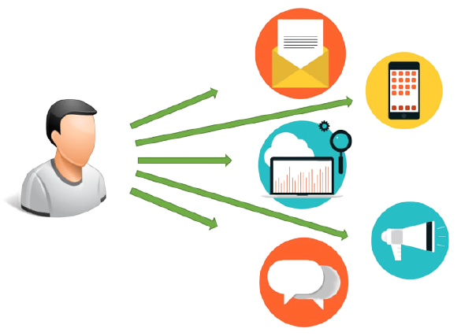
Subjekty komunikácie
komunikačný kanál
umožňuje prenos informácie
spôsob prenosu informácie
jednokanálové komunikačné spojenie
informácia prenášaná len jedným spôsobom
viackanálové komunikačné spojenie
prenos prostredníctvom viacerých spôsobov
Notes:
https://fiverr-res.cloudinary.com/images/t_main1,q_auto,f_auto,q_auto,f_auto/gigs/122618683/original/b3e6e280427950407df3afe17e48858aed3f5cf9/internal-communication-channels-and-reports.png

Slide 15
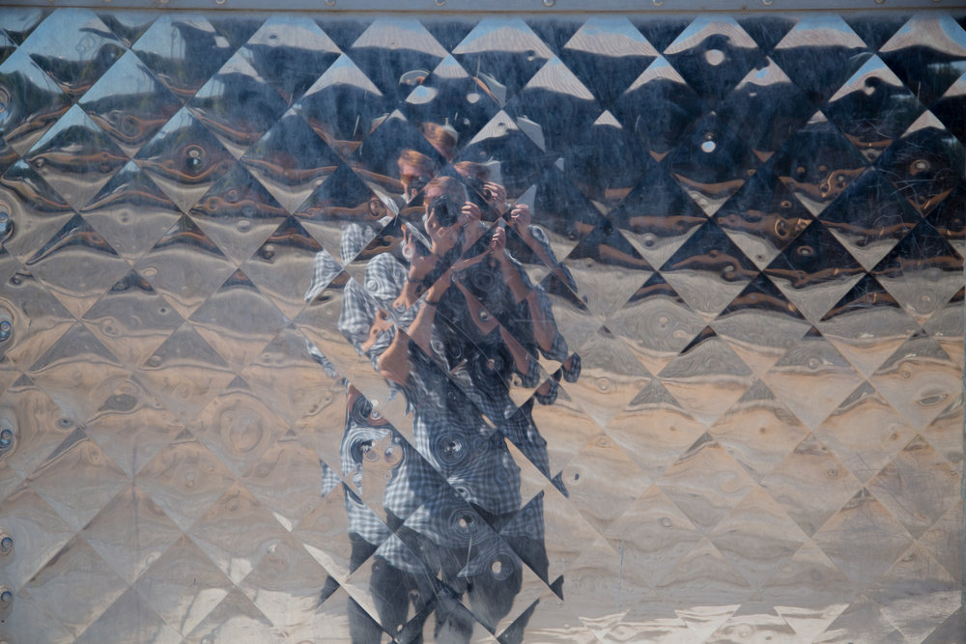
Subjekty komunikácie
3 skupiny komunikačných kanálov
verbálny
neverbálny
komunikácia činom
pseudokomunikácia
výsledkom nesprávnej interpretácie informácie
príčiny
chybný prenos
nezrozumiteľnosť informácie
neprimeraný spôsob prenosu etc.
Notes:
https://images.squarespace-cdn.com/content/v1/52fbe871e4b060243dd758d6/1549281059723-IDJXZB7DBQIIHADR8CP0/ke17ZwdGBToddI8pDm48kKAwwdAfKsTlKsCcElEApLR7gQa3H78H3Y0txjaiv_0fDoOvxcdMmMKkDsyUqMSsMWxHk725yiiHCCLfrh8O1z5QPOohDIaIeljMHgDF5CVlOqpeNLcJ80NK65_fV7S1UegTYNQkRo-Jk4EWsyBNhwKrKLo5CceA1-Tdpfgyxoog5ck0MD3_q0rY3jFJjjoLbQ/image-asset.jpeg?format=1000w

Slide 16
Masová komunikácia
jedinec vystupuje vo vzájomných vzťahoch s inými
formálne aj neformálne vzťahy
nachádza sa v nejakej skupine
komunikátor aj komunikant
komunikant, resp. komunikátor je zväčša celá skupina
verejný charakter komunikácie
môže sa na nej podieľať skoro každý záujemca
informácie postupujú väčšinou jednosmerne
časová aj priestorová vzdialenosť (komunikátor – komunikant)
Notes:
https://static01.nyt.com/images/2019/04/08/well/family/08klass-aggression/08klass-aggression-videoSixteenByNineJumbo1600.jpg

Slide 17
Masová komunikácia
najčastejšie prostredníctvom masových médií
silno ovplyvňujú verejnú mienku
hlavná úloha
rozdeľovanie aktuálnych informácií
sprostredkúvanie aktuálnych informácií
informácie zväčša
selektované
zamerané na nejaký cieľ
okrem informovania majú masové médiá
oboznamovať z normami, pravidlami a hodnotami
sprostredkovať vedomosti a vzdelávať
Notes:
https://www.easyuni.my/media/uploads/2019/12/20/mass-comm.jpg

Slide 18
Verbálna komunikácia
dorozumievanie sa pomocou jazyka (reči)
najdôležitejší prostriedok prenosu informácií
tri roviny interpersonálnej komunikácia
lingvistická rovina
paralingvistická rovina
extralingvistická rovina
Notes:
http://escueladefamilias.lasalle.es/wp-content/uploads/2019/01/group-of-students-discussing-in-university-AE6PRUL.jpg

Slide 19
Verbálna komunikácia
Lingvistická rovina
prostriedkom komunikácie sú slová
rozoznávame hovorenú a písanú podobu reči
reč podľa veľkosti auditória
diadický dialóg
debata, diskusia
rečnícky prejav
samovrava
Notes:
https://miro.medium.com/max/744/1*OBFYV14EIXQc0FsTOK1ooQ.png

Slide 20
Verbálna komunikácia
paralingvistická rovina
stránky reči, ktoré sa od nej nedajú oddeliť
nie sú písomne zaznamenatelné
rýchlosť hovorenia
zmeny hlasitosti
výška hlasu
emocionálne pôsobenie a presvedčivosť
veľký význam pri celkovom hodnotení informácie
Notes:
https://encrypted-tbn0.gstatic.com/images?q=tbn:ANd9GcQRHFs_M5Q9_CVioVZcjDREYawNtJYRhD3GEeNxLw0pPO5UlFiiHcCHfGHwRX8U8YuVVJI&usqp=CAU

Slide 21
Verbálna komunikácia
extralingvistická rovina
celý rad prejavov
vyjadruje interpersonálne postoje, city
umožňuje získať spätnú väzbu
podstatou je oznamovanie informácií bez slov
neverbálna komunikácia
Notes:
https://advergizefiles-bragboxx.netdna-ssl.com/wp-content/uploads/pexels-photo-630831.jpeg

Slide 22
Neverbálna komunikácia
z fylogenetického a ontogenetického hľadiska je to prvý druh komunikácie
zatlačená verbálnou komunikáciou
hlavný význam
dopĺňanie a podpora verbálnej komunikácie
najdôležitejšia je pri vyjadrovaní našich emócií

Slide 23
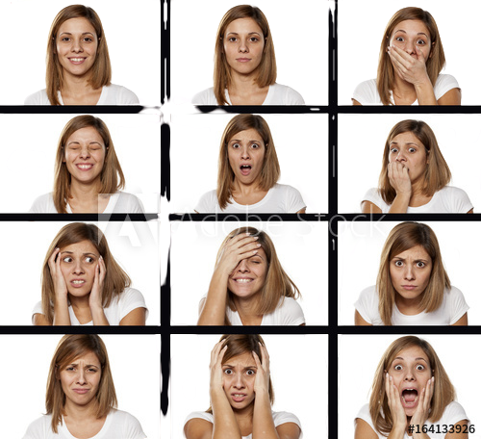
Neverbálna komunikácia
bežne stotožňovaná s mimikou
najdôležitejšia forma
nie jediná
mimické prejavy tváre
najuniverzálnejšie vyjadrenie citov
univerzálnosť mimických prejavov
ľahké dešifrovanie základných prejavov
radosť, smútok
zlosť, strach
odpor

Slide 24
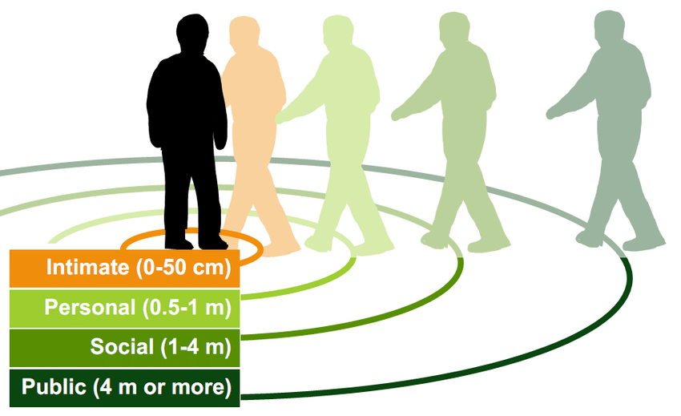
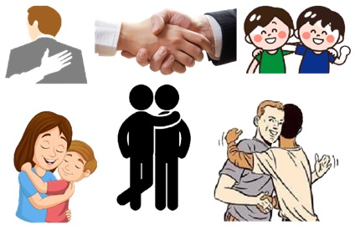
Neverbálna komunikácia
proxemika
reč priestorových vzdialeností
vyjadrovanie vzťahu komunikátor - komunikant
psychologická hranica
po prekročení nasleduje reakcia
haptika
prostredníctvom dotykov a telesného kontaktu
podanie ruky
pohladenie
bozk a pod.
Notes:
https://www.researchgate.net/profile/Nicolai-Marquardt/publication/254058742/figure/fig2/AS:667688883994640@1536200843929/Halls-proxemic-zones.ppm
https://1.bp.blogspot.com/-URweaNhPOKc/XVaLUcweQSI/AAAAAAAAAcY/FoAHyxBFUWwyNWgaPtd4CWwu6VzyRAH1wCLcBGAs/s1600/Back%2Bpatting.png

Slide 25
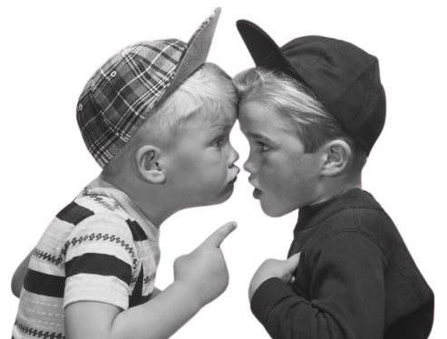
Neverbálna komunikácia
očný kontakt
do úvahy sa berie
nasmerovanie pohľadu
trvanie
kto nadviazal kontakt ako prvý
kto prerušil kontakt ako prvý
prejavom je aj veľkosť zrenice
Notes:
https://www.friendshipcircle.org/blog/wp-content/uploads/2013/04/Non-Verbal-Communication.jpg

Slide 26
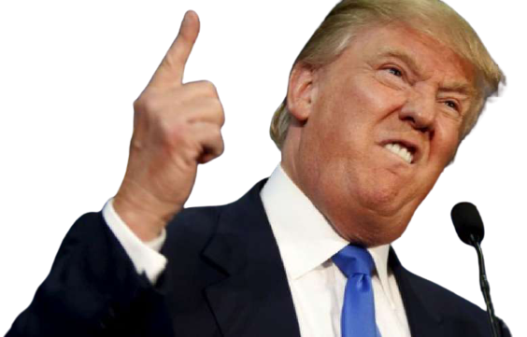
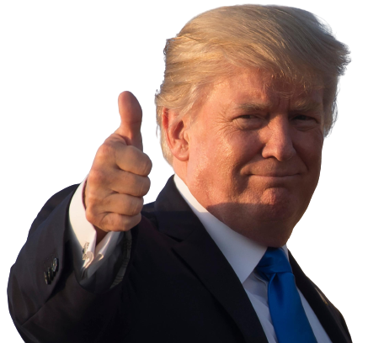
Neverbálna komunikácia
gestika
gesto - reč kultúrne normalizovaných pohybov
gestá dopĺňajú a niekedy aj nahrádzajú slová
synsemantické gestá
zrozumiteľné len v rámci konkrétnej reči
rozvíjajú slová
samé o sebe nemajú informačný význam
autosémantické gestá
v istých situáciách môžu nahradiť slová (reč)
dôležité je ich rovnaké chápanie autorom aj adresátom
Notes:
https://www.commondreams.org/sites/default/files/views-article/dump_0.jpeg
https://miro.medium.com/max/6000/1*IlMwZXxtfkRmxre0jbikaw.jpeg

Slide 27
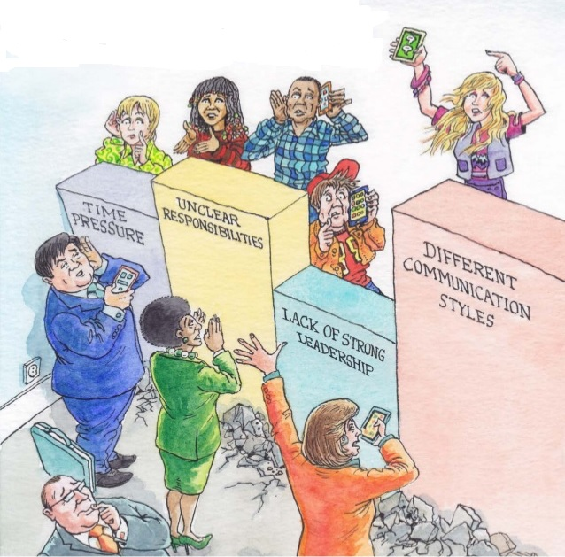
Komunikačné bariéry a poruchy komunikácie
bariéry spôsobujú viaznutie komunikácie
hrozby
vydieranie
nátlak
zatajovanie informácií
uzavretosť partnera (nekomunikabilita jednotlivca)
čiastková
antipatia
nedôverou
autizmus
extrémny príklad úplného uzatvorenia sa
Notes:
https://image.slidesharecdn.com/eiulucidchart-communicationbarriersinthemodernworkplace-180328131114/95/communication-barriers-in-the-modern-workplace-1-638.jpg?cb=1522242826

Slide 28
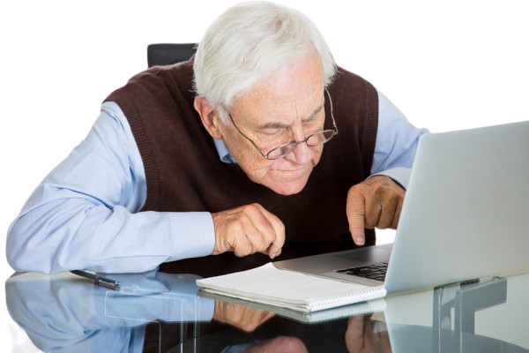
Komunikačné bariéry a poruchy komunikácie
poruchy komunikácie sú spojené s poruchami vzťahov
izolačné poruchy
dôsledok izolácie od iných ľudí
izolácia v starobe
extrémnym prípadom sú rukojemníci pri prepade
Notes:
https://betanews.com/wp-content/uploads/2014/05/old-man-600x400.jpg

Slide 29
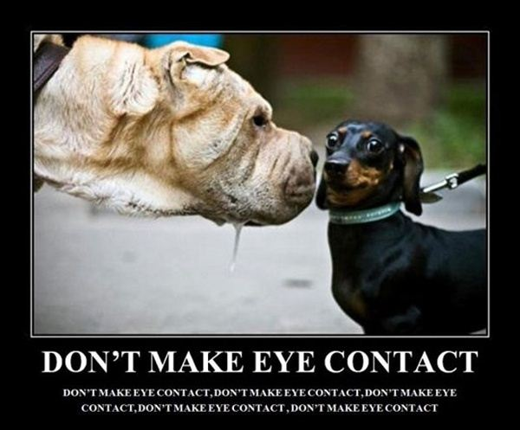
Ďakujem za pozornosť
Notes:
http://rfpblogdotcom.files.wordpress.com/2013/03/dont-make-eye-contact.jpg

